Slide 2
স্বাগতম
Notes:
প্রাত্যহিক জীবনে নিজের কাজের একটি ছবি দেখিয়ে শিক্ষার্থীদের স্বাগতম জানানো যেতে পারে ।

Slide 3
পরিচিতি
শিক্ষক পরিচিতি
কামরুজ্জামান সরদার
সহকারী শিক্ষক (আইসিটি)
নিশ্চিন্তপুর মাধ্যমিক বিদ্যালয়
বাবুপাড়া, পাংশা,রাজবাড়ী
পাঠ পরিচিতি
বিষয়: কর্ম ও জীবনমুখী শিক্ষা
শ্রেণি: সপ্তম
অধ্যায়: দ্বিতীয়
পাঠ: ২২

Slide 4
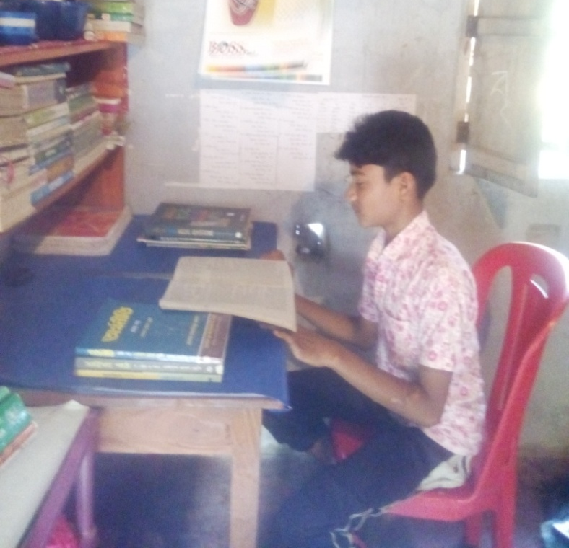
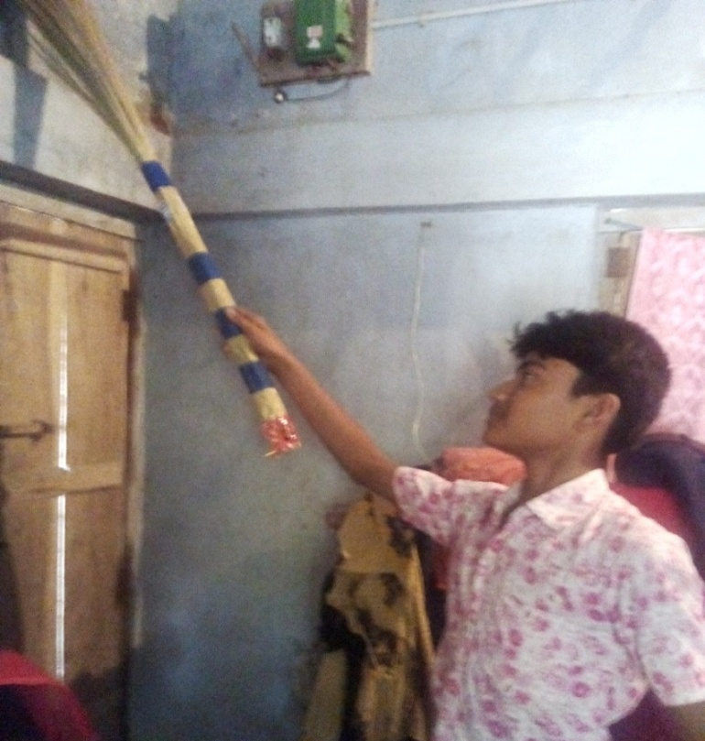
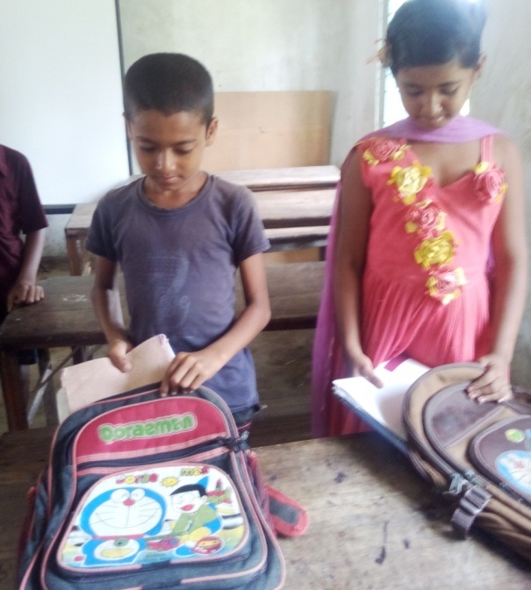
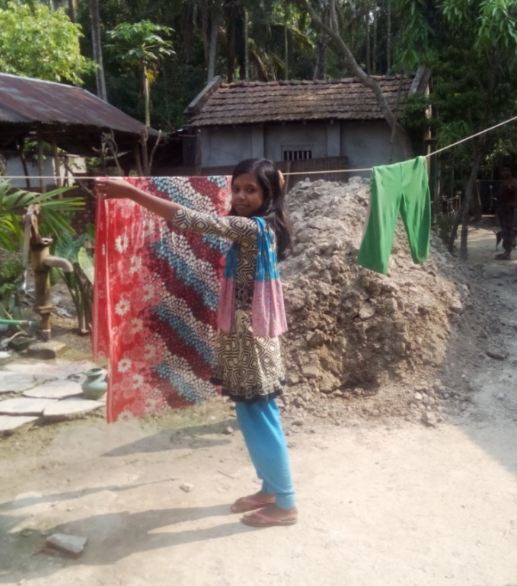
ছবির ছেলে মেয়েরা
কী করছে?
Notes:
স্লাইডের প্রত্যেকটি ছবি নিয়ে প্রশ্ন করবেন কাজগুলো কাদের (উত্তর নিজেদের); শিক্ষক প্রশ্ন করবেন নিজেদের কাজ নিজেরা করলে কী সুবিধা হয়? (সৌন্দর্য বৃদ্ধি পায়, দক্ষতা বৃদ্ধি পায়, নিজের মত করে করা যায় অর্থাৎ নিজের কাজের যে গুরুত্ব আছে সেই ধারণা দিয়ে পাঠ ঘোষণা করবেন।

Slide 5
শিখনফল
এই পাঠ শেষে শিক্ষার্থীরা---
১। দৈনন্দিন জীবনে নিজের কাজগুলো চিহ্নিত করতে পারবে।
২। প্রাত্যহিক জীবনে নিজের কাজ নিজে করার গুরুত্ব ব্যাখ্যা করতে পারবে।

Slide 6
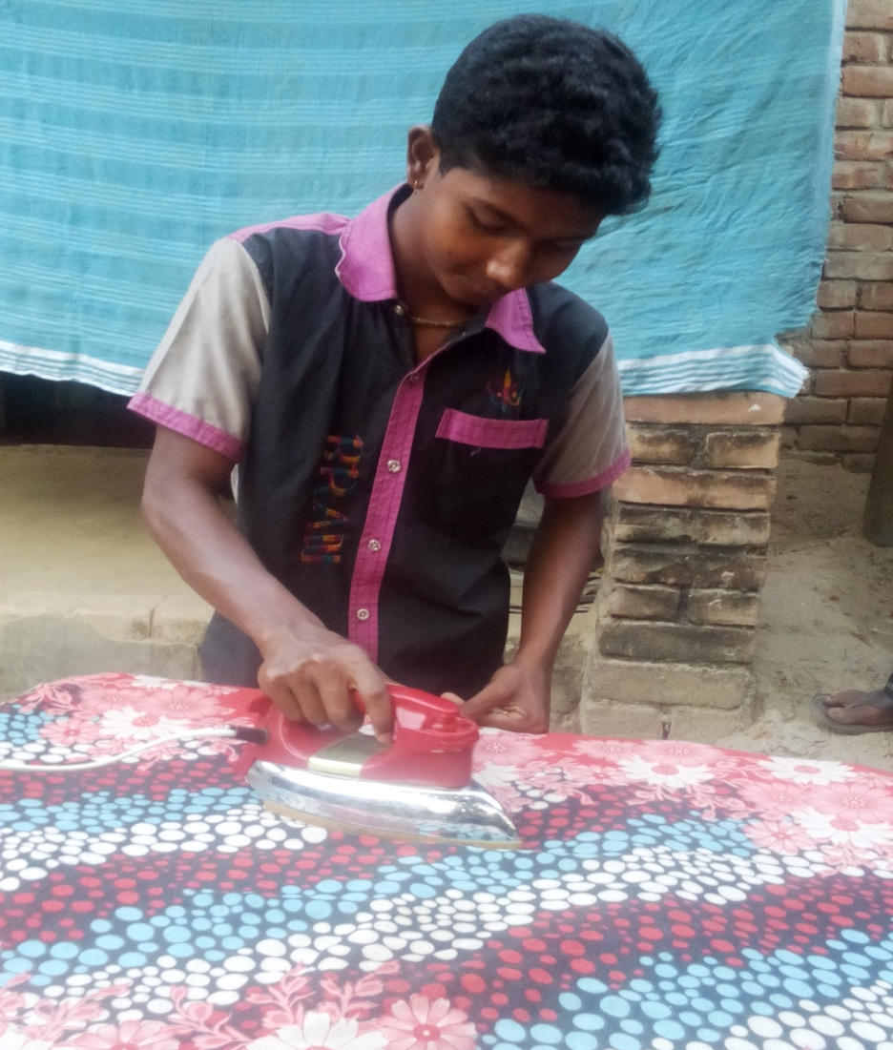
নিজের কাজ নিজে করার গুরুত্ব
Notes:
পাঠ ঘোষণা

Slide 7
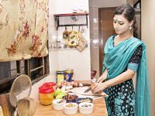
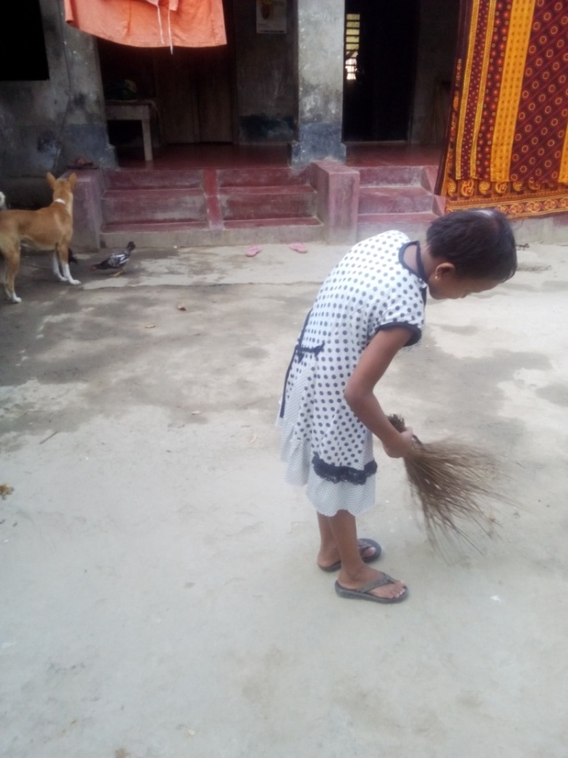
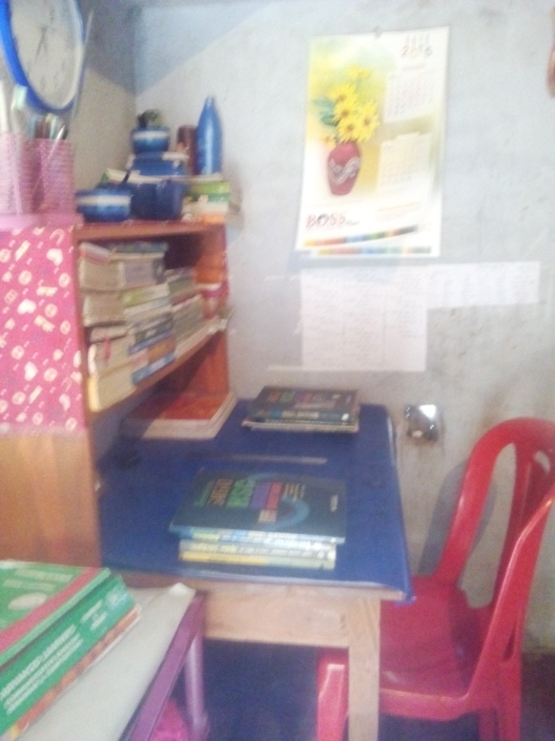
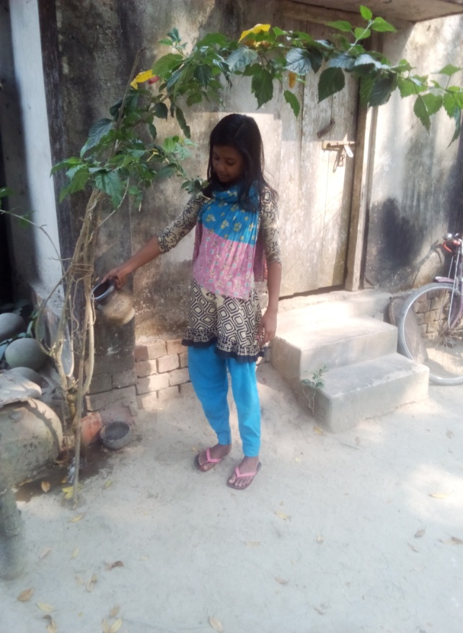
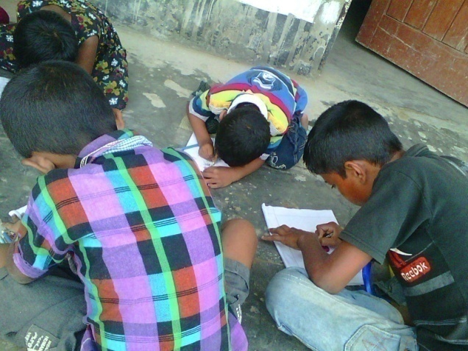
রান্নার কাজ
ব্যাগ গোছানো
উঠোন পরিস্কার করা
পরিবারে আমরা কী কী কাজ করি?
পড়ার টেবিল গোছানো
পড়াশোনা করা
ফুল গাছে পানি দেওয়া
Notes:
স্লাইডের প্রশ্নটি দেখিয়ে শিক্ষার্থীদের উওরগুলো বোর্ডে লিখবেন। লেখা শেষে স্লাইডের ছবিগুলো দেখাবেন।

Slide 8
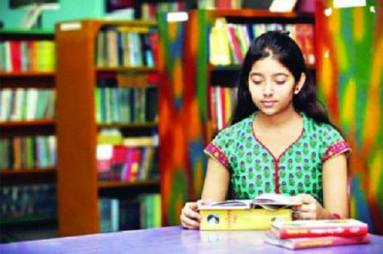
ছবি দুটি দেখে কী বোঝা যাচ্ছে
বই পড়া
কাপড় ধোয়া
Notes:
ছবির কাজগুলোর সুবিধা প্রশ্নোত্তরে জেনে নিবেন।

Slide 9
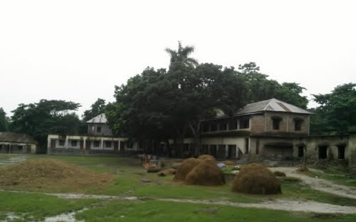
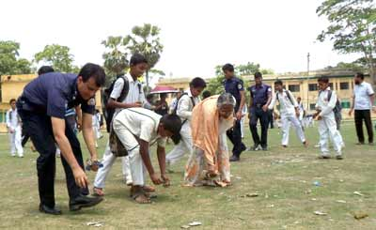
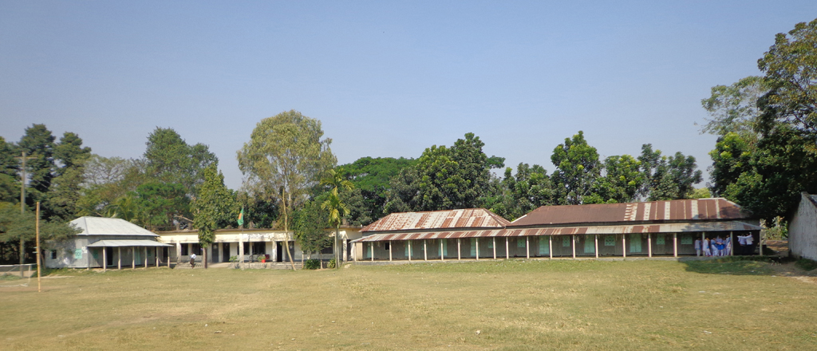
ছবির লোকগুলো কী করছে?
বিদ্যালয় বা বাড়ির ক্ষেত্রে কাজগুলো কে বা কারা করবে?
Notes:
শিক্ষক প্রথমে স্লাইডের ১ম, ছবিটি (অপরিচ্ছন্ন একটি বিদ্যালয় মাঠ )দেখিয়ে প্রশ্ন করবেন কীভাবে এটি পরিস্কার করা যায় পরে ২য়, ছবিটি (মাঠটি পরিস্কার করছে) দেখাবে । এর পর ৩য়, ছবিটি ( একটি পরিচ্ছন্ন বিদ্যালয় মাঠ )দেখাবে। তারপর কীভাবে পরিষ্কার হলো শিক্ষার্থীদের কাছে প্রশ্ন করবেন।

Slide 10
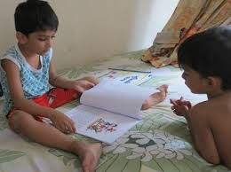
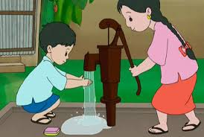
জোড়ায় কাজ
আমরা দৈনন্দিন কী কী কাজে পরিবারকে সাহায্য করতে পারি তার একটি তালিকা তৈরি করব
Notes:
উত্তরগুলো জোড়ায় বসে করবে। সময় নির্দিষ্ট করে দিন। সর্বশেষে শিক্ষার্থীরা কী কাজ করবে বা আপনার নির্দেশনা বুঝল কিনা যাচাই করে কাজটি করতে বলবেন।

Slide 11
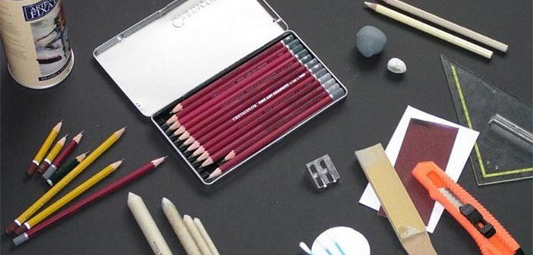
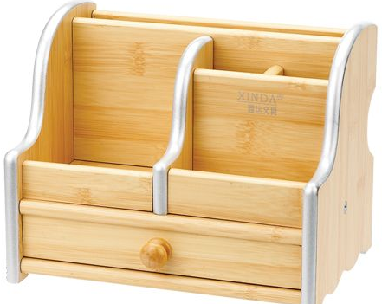
এলোমলো জিনিসগুলো কিভাবে সাজানো যায়
Notes:
শিক্ষক প্রথম ছবিটি দেখিয়ে প্রশ্ন করবেন কীভাবে ছবির উপকরণগুলো গুছিয়ে রাখা যায়? শিক্ষক হাতে-কলমে কাজটি করাবেন।

Slide 12
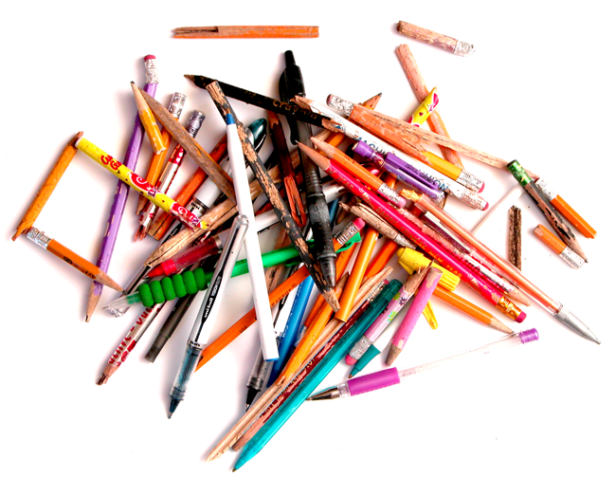
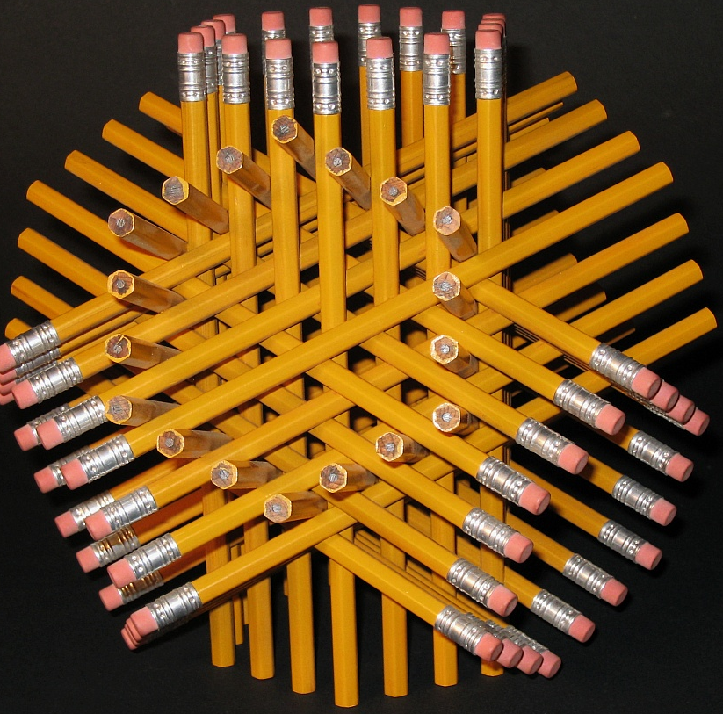
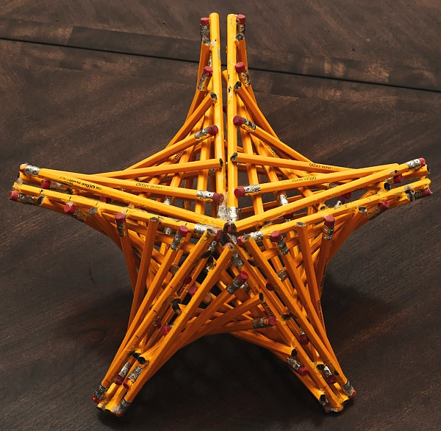
সৃজনশীলতার বিকাশ হয়
Notes:
শিক্ষক প্রথম পেন্সিলের ছবি দেখিয়ে কীভাবে পেন্সিলগুলে সাজানো যেতে পারে প্রশ্ন করবেন। কাজটি করে দেখানোর সময় দিবেন। উত্তর প্রাপ্তিরপর বাকী ছবি দেখাবেন।

Slide 13
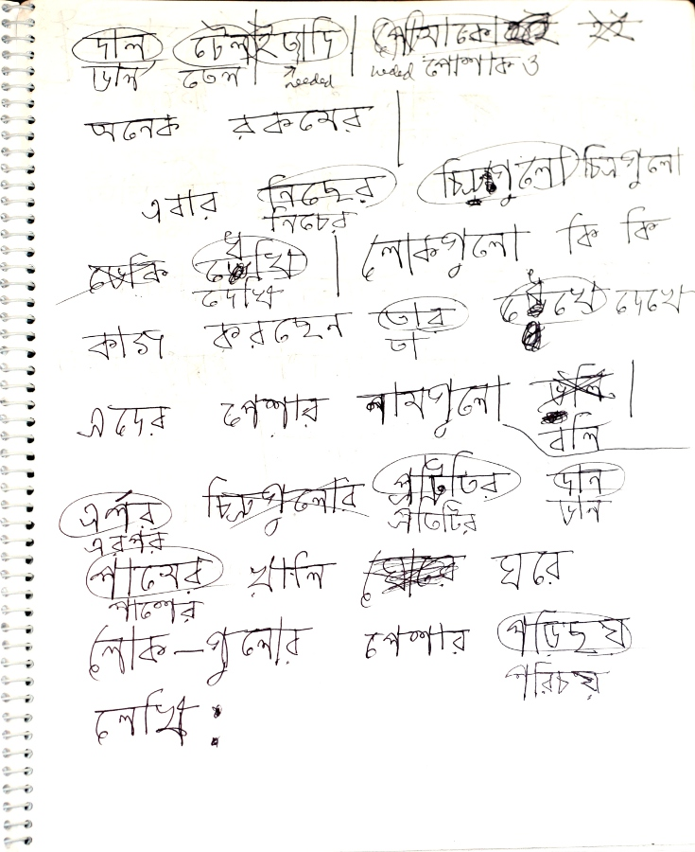
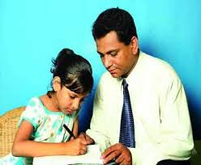
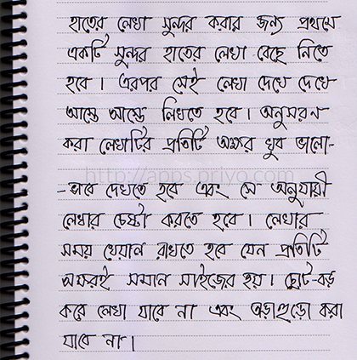
ছবির কাজটি দেখে কী বোঝা যাচ্ছে
একটি কাজ বার বার করলে ভাল হয় অর্থাৎ দক্ষতা বৃদ্ধি পায়।
Notes:
শিক্ষক শিক্ষার্থীদের কাছ থেকে দুটি লেখার মধ্যে পার্থক্য জেনে নিবেন এবং কীভাবে হাতের লেখার দক্ষতা বৃদ্ধি পায় শিক্ষার্থীদের জিজ্ঞাসা করবেন।

Slide 14
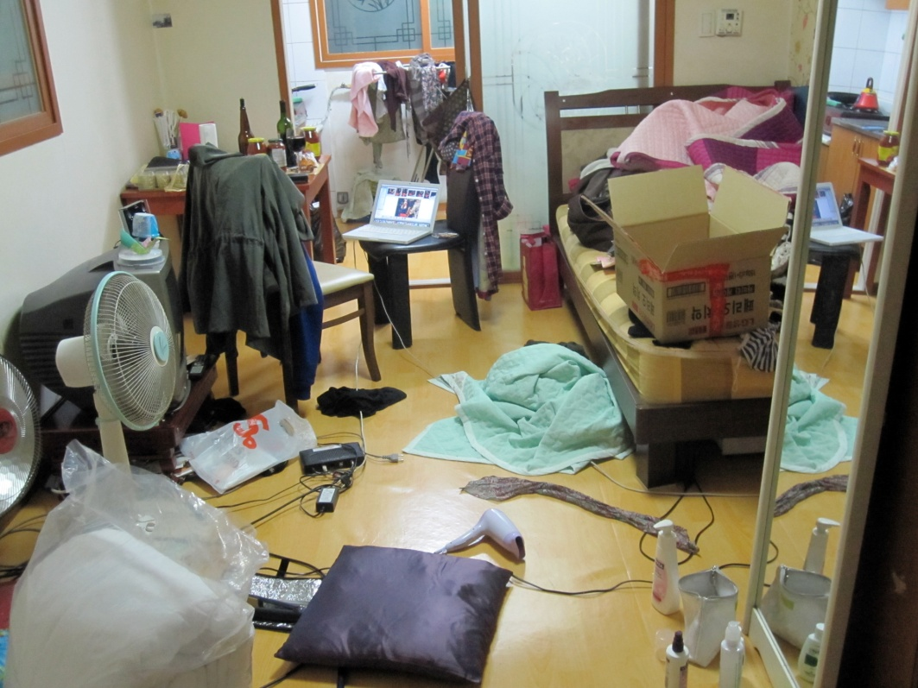
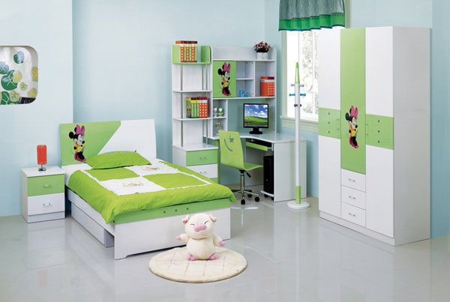
কোন ছবিটি ভালো? কীভাবে ভালো রাখা যায়?
তুমি কীভাবে তোমার কক্ষ গুছিয়ে রাখবে?
Notes:
তুমি কীভাবে তোমার কক্ষ গুছিয়ে রাখবে

Slide 15
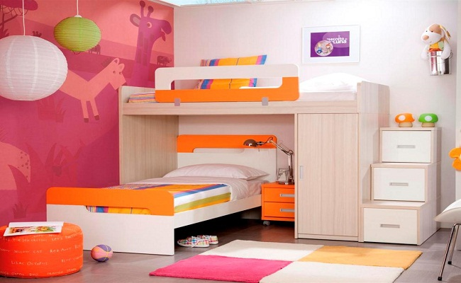
ছবিটি কী তোমদের মনের মতো
Notes:
কিভাবে নিজের কাজগুলো নিজে গুছিয়ে করা যায় বা নিজের কক্ষ কিভাবে মনের মতো করে সাজিয়ে রাখা যায় ।

Slide 16
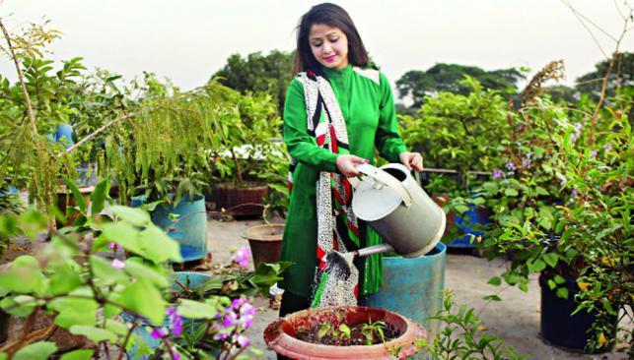
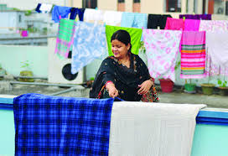
নিজের কাজ নিজে না করলে কী হয় ?
মনের মত হয় না
Notes:
শিক্ষক জেনে নিবেন নিজের কাজ নিজে না করলে কী হয় ? পরে উত্তরটি শিক্ষার্থীদের দেখিয়ে দেবেন।

Slide 17
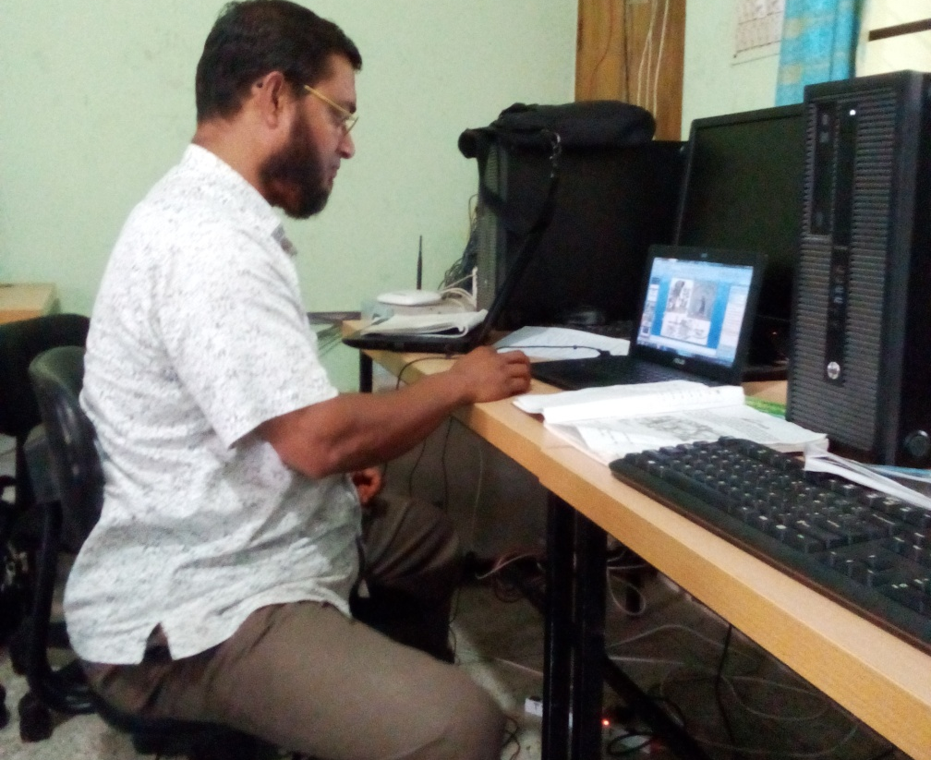
নিজের কাজ নিজে করলে কী হয় ?
সময়মত কাজ করা যায়
Notes:
শিক্ষক জেনে নিবেন নিজের কাজ নিজে করলে কী হয় ? পরে উত্তরটি শিক্ষার্থীদের দেখিয়ে দেবেন।

Slide 18
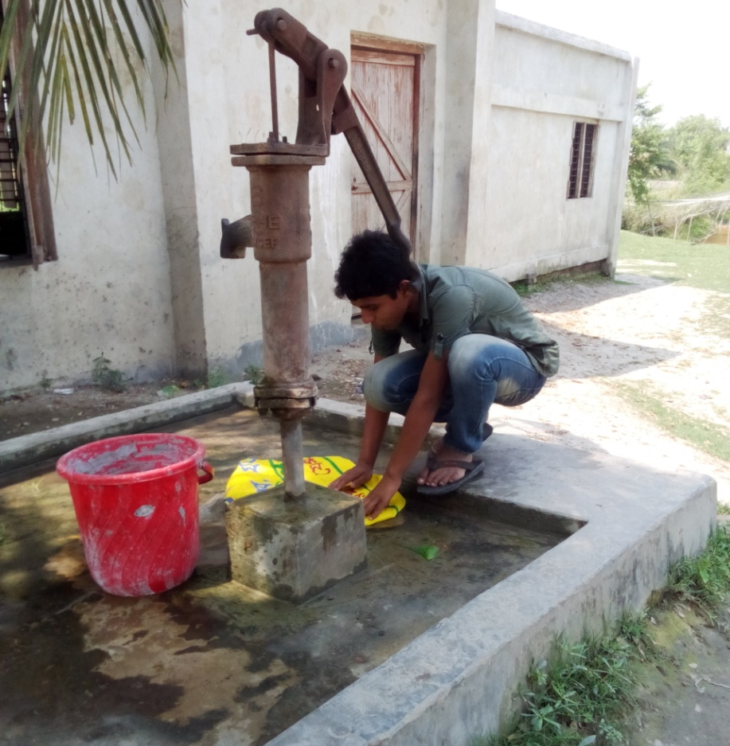
দলীয় কাজ
নিজের কাজ নিজে করে কিভাবে অর্থের অপচয় কমানো যায় ?
Notes:
শিক্ষক শ্রেণিতে শিক্ষার্থীর সংখ্যা বিবেচনায় রেখে কয়েক দলে ভাগ করে দিয়ে কাজটি আদায় করে নিতে পারেন। সম্ভব্য উত্তর হতে পারে : লন্ড্রিতে কাপড় ধোয়ালে অর্থ ব্যয় হয়, নিজের জামা-কাপড় নিজে পরিস্কার করে অর্থের অপচয় কমানো যায়,

Slide 19
মূল্যায়ন
১। কয়েকটি নিজের কাজের নাম বল ?
2। নিজের কাজ নিজে করার উপকারিতাগুলো কী কী ?
৩। দক্ষতা বৃদ্ধির উপায় কী ?
Notes:
সম্ভাব্য উত্তর হতে পারে : ১। ব্যাগ গোছানো, পড়ার টেবিল গোছানো, নিজের জামা-কাপড় পরিস্কার করা। ২। অর্থের অপচয় রোধ, সময় কম লাগে, কাজটা মনের মত করা যায়। ৩। বারবার একটি কাজ করলে দক্ষতা বৃদ্ধি পায়।

Slide 20
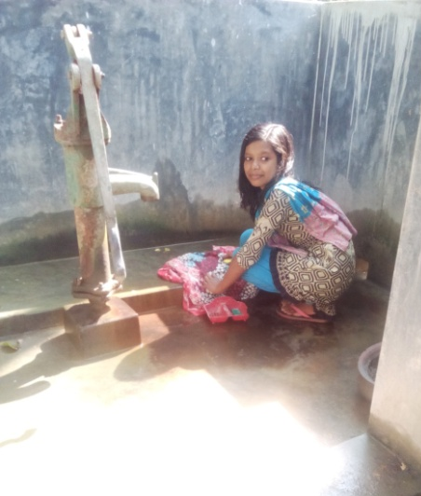
বাড়ির কাজ
তুমি বাড়িতে সাধারণত নিজের কী কী কাজ নিজে কর এবং এ সকল কাজ ছাড়াও আর কী কী কাজ নিজে করতে পার তার একটি তালিকা প্রস্তুত করে আনবে ।
Notes:
স্কুল ব্যাগ গোছানো,বিছানা গোছানো, নিজের জামা-কাপড় পরিস্কার করা, পড়ার টেবিল গোছানো কাপড় লন্ড্রি করা ইত্যাদি।

Slide 21
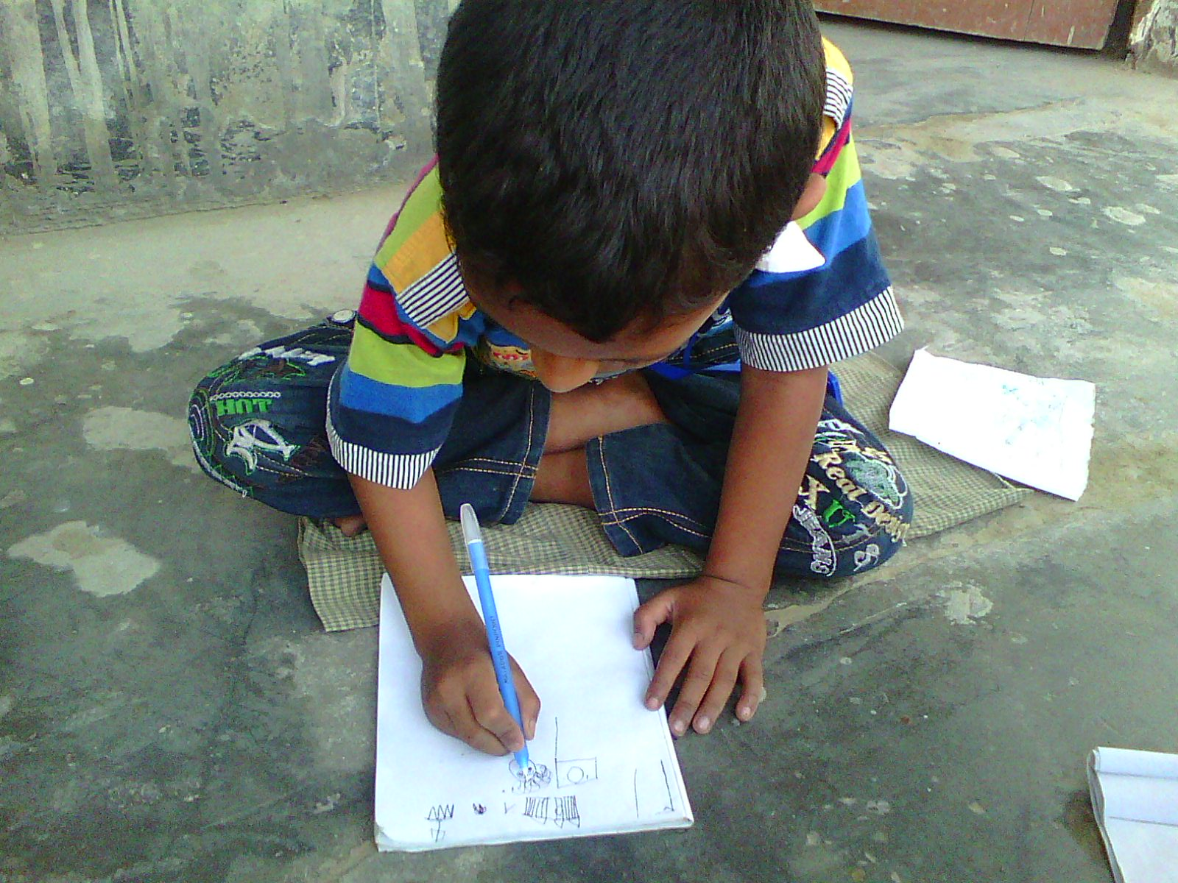
ধন্যবাদ

